Slide 1
SM-U1 土壤力學｜考前總複習
基本性質與三相關係
物理定義 → 令 Vs = 1 立錨點 → 填滿三相圖六格 → 讀出所有公式。整個單元是一條演繹鏈，不是一疊要背的換算式。
核心考點
結構／大地技師「土壤力學」考前總複習｜原理與公式

Slide 2
TOPIC MAP
三個階段，一條演繹鏈
1
2
3
第一階段 物理定義
第二階段 立固體錨點
第三階段 讀出公式
e = Vv/Vs、S = Vw/Vv、w = Ww/Ws。三個定義都只是三相圖上「某一段 ÷ 另一段」，還沒有令任何變數。
土粒體積恆定，故令 Vs = 1。三相圖六個未知格立刻只剩 e、S、Gs、γw 四個符號。
把填好的格子代回定義式，Se = wGs、n = e/(1+e)、單位重母式全部自己浮出來。
4
5
6
應用一 單位重家族
應用二 解題三拍子
陷阱 相對密度
母式 γ =(Gs+Se)γw/(1+e) 在 S = 0、0<S<1、S = 1 與水位以下的四個特例。
找不變量當錨點 → 兩狀態搬運 → 守恆律驗算。借土填方、夯實、壓密都走同一條路。
Dr 定義在 e 上，不能直接對 γd 線性內插——本單元最高頻的失分點。

Slide 3
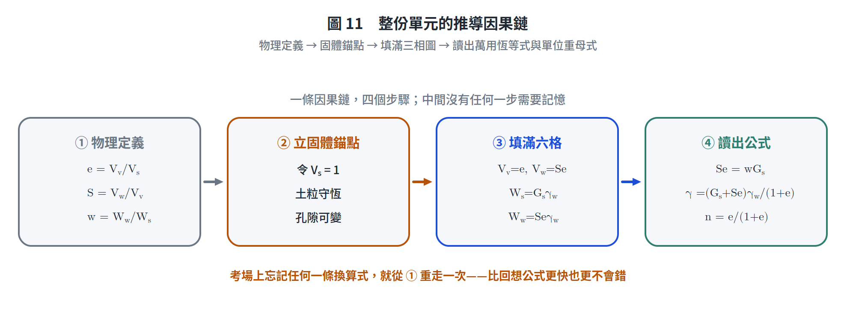
ROADMAP · 推導鏈
先看整條鏈：中間沒有任何一步需要記憶
觀念解讀
① 物理定義：三個比值，全部來自實驗室或三相圖本身。
② 立錨點：土粒守恆是唯一的物理事實，令 Vs = 1 只是把它寫成座標。
③ 填六格：每一格都只用到一個定義，沒有引入新公式。
④ 讀公式：所有換算式都是前三步的必然結果，忘記就重走一次。

Slide 4
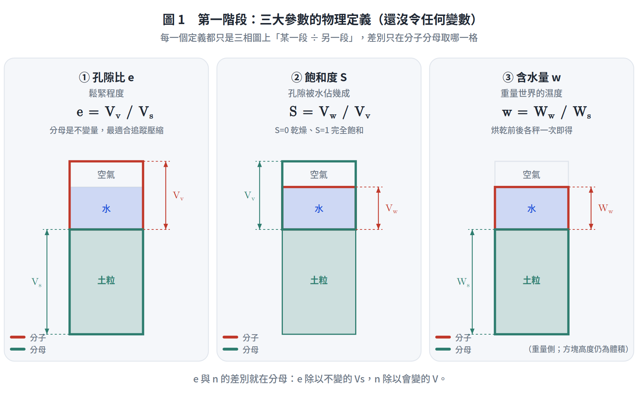
STAGE 1 · 物理定義
三個參數的差別，只在分子分母取哪一格
觀念解讀
e = Vv/Vs：分母是恆定的土粒體積，所以 e 最適合追蹤壓縮與夯實。
S = Vw/Vv：分母換成孔隙，描述孔隙被水佔了幾成，恆在 0 與 1 之間。
w = Ww/Ws：唯一定義在重量側的參數，也是實驗室唯一能直接量的。
n = Vv/V 的分母是會變的總體積，這就是大地工程偏好 e 的原因。

Slide 5
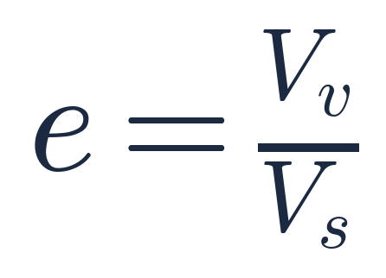
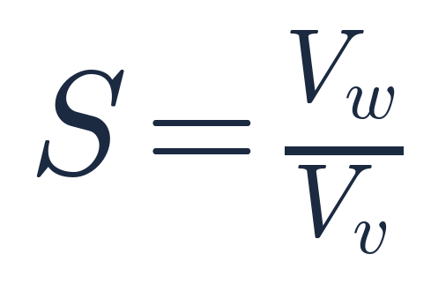
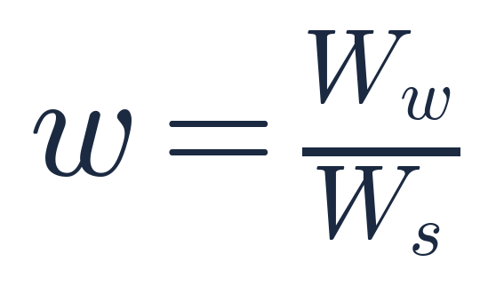
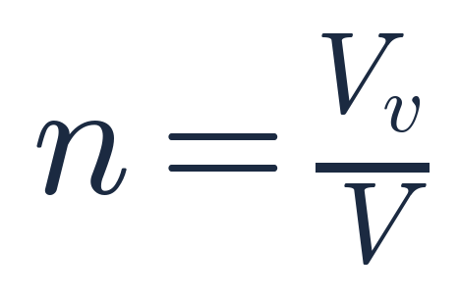
FORMULA · 第一階段
四個定義式（此時還沒有任何座標假設）
孔隙比
飽和度
含水量
孔隙率／土壤比重
Gs = Ws/(Vsγw) 是土粒單位重與水單位重的比值；它待會是重量軸與體積軸之間唯一的換算橋。

Slide 6
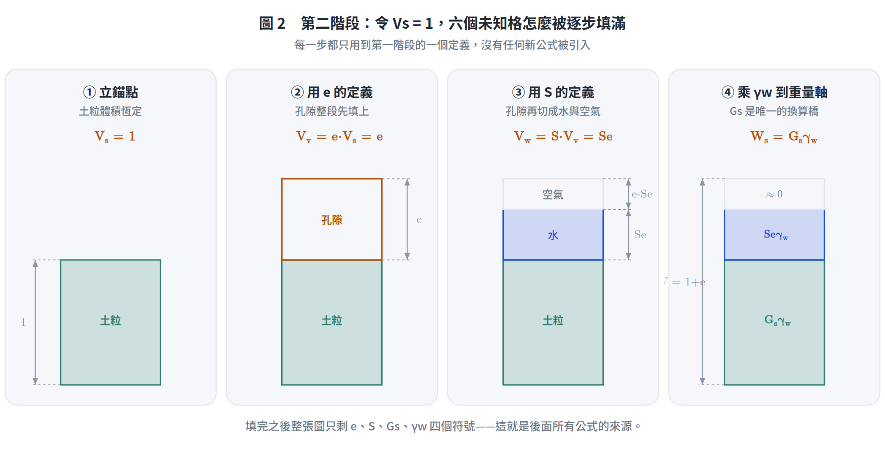
STAGE 2 · 立錨點
令 Vs = 1 之後，六個未知格怎麼一步步被填滿
觀念解讀
① 土粒體積恆定，故把座標原點釘在 Vs = 1。
② 用 e 的定義展開孔隙：Vv = e·Vs = e。
③ 用 S 的定義把孔隙切開：Vw = Se、Va = e − Se。
④ 各格乘上 γw 跨到重量側：Ws = Gsγw、Ww = Seγw、Wa ≈ 0。
四步都只用到第一階段的定義，沒有引入任何新公式——這正是後面所有換算式的唯一來源。

Slide 7
FORMULA · 第二階段
Vs = 1 座標系的六格與總量
體積軸六格
重量軸六格
總體積與總重量
整張圖只剩 e、S、Gs、γw 四個符號；題目給的任何兩個參數，都足以把其餘格子算出來。

Slide 8
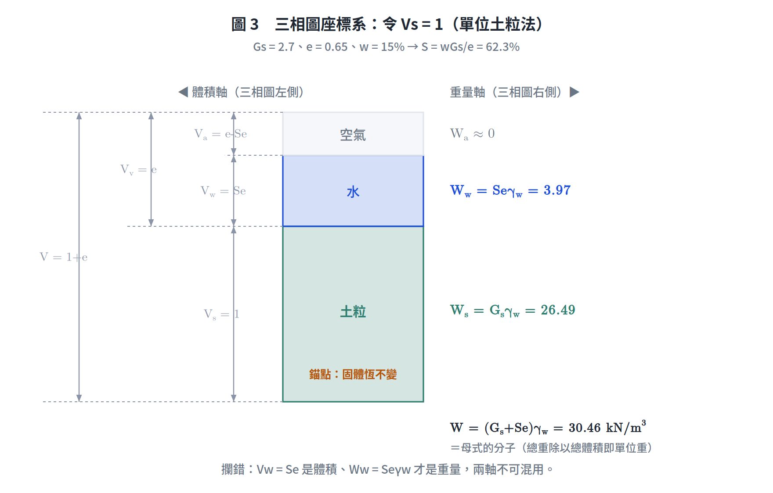
STAGE 2 · 完成的座標系
填完的三相圖：左體積、右重量，兩套刻度各自獨立
觀念解讀
左半邊是體積、右半邊是重量，兩套刻度各自獨立——公式背錯多半是把兩軸混用。
固定 Vs = 1 後，六格全部可用 e 與 S 表示：Vv=e、Vw=Se、Va=e−Se。
重量側只有兩格有值：Ws=Gsγw、Ww=Seγw，空氣重量忽略不計。
任何單位重都是「右欄某幾格相加 ÷ 左欄某幾格相加」，直接從圖上讀。
圖上每個數字都由 Gs = 2.70、e = 0.65、w = 15% 算出；改一組輸入，方塊高度與標註值會一起變。

Slide 9
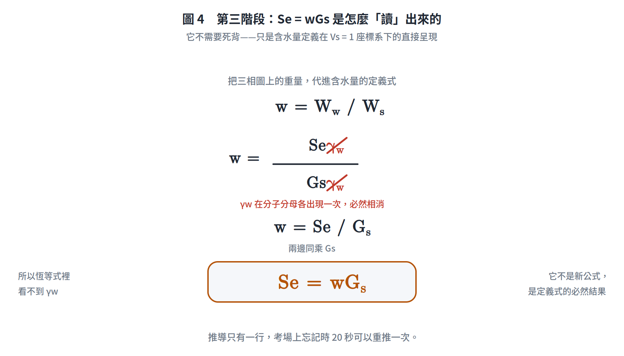
STAGE 3 · 讀出公式
Se = wGs 不必背：把重量代回定義式，γw 必然相消
觀念解讀
含水量定義 w = Ww/Ws，把三相圖上的 Seγw 與 Gsγw 代進去。
γw 在分子分母各出現一次，必然相消，所以恆等式裡看不到 γw。
得 w = Se/Gs，兩邊同乘 Gs 即 Se = wGs。
考場上忘記時 20 秒可以重推一次，比硬背可靠。

Slide 10
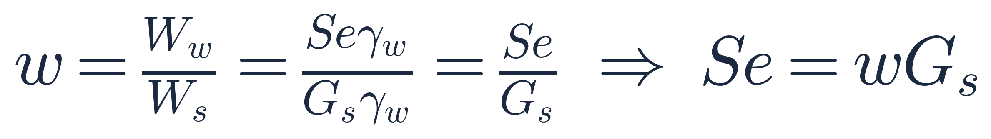
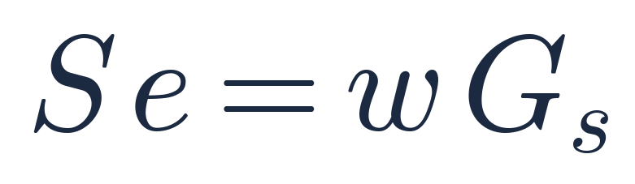
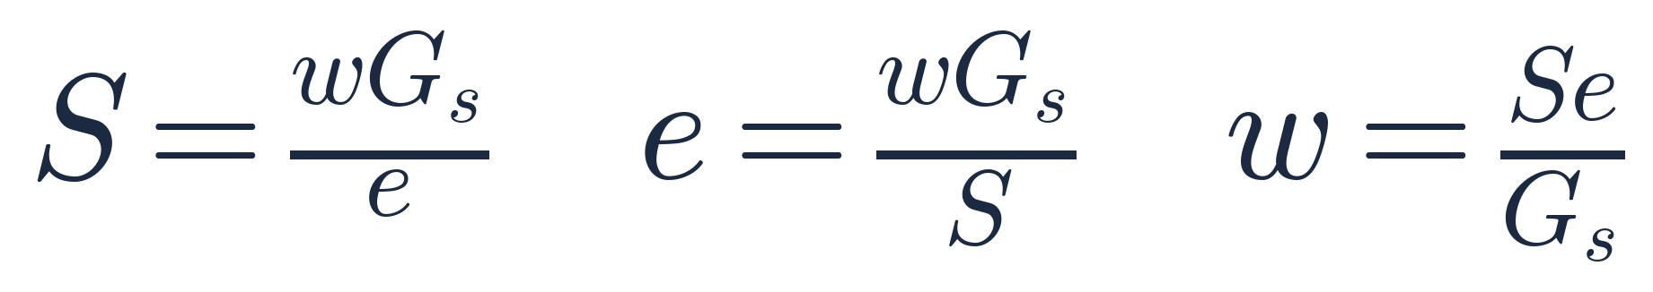
FORMULA · 第三階段
萬用恆等式的推導與三種用法
一行推導
結果（務必默寫）
三種移項用法
四個參數 w、Gs、e、S 給三個，第四個必定案；題目故意不給 Gs，就是要你用兩個狀態列聯立。

Slide 11
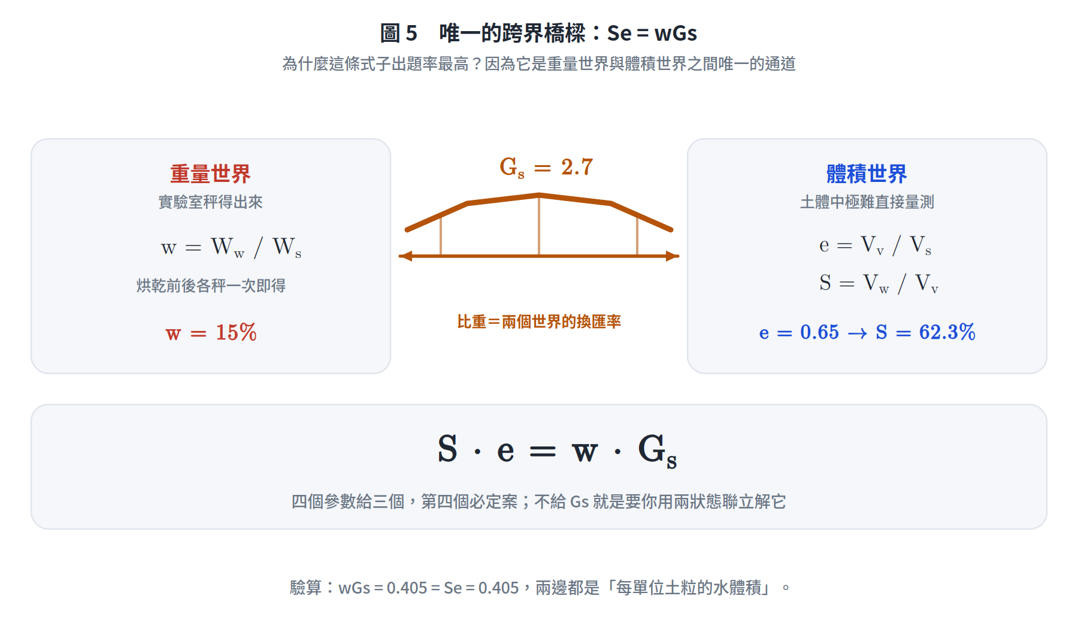
DIAGRAM · 觀念圖解
為什麼 Se = wGs 是本單元出題率最高的一步？
觀念解讀
w 屬於重量世界：烘乾前後各秤一次就有，實驗室拿得到。
e、S 屬於體積世界：土體內部無法直接量測，只能推算。
Gs 是唯一的換匯率，所以這條式子是兩個世界之間唯一的通道。
四個參數 w、Gs、e、S 給三個，第四個必定案；題目故意不給 Gs，就是要你聯立。

Slide 12
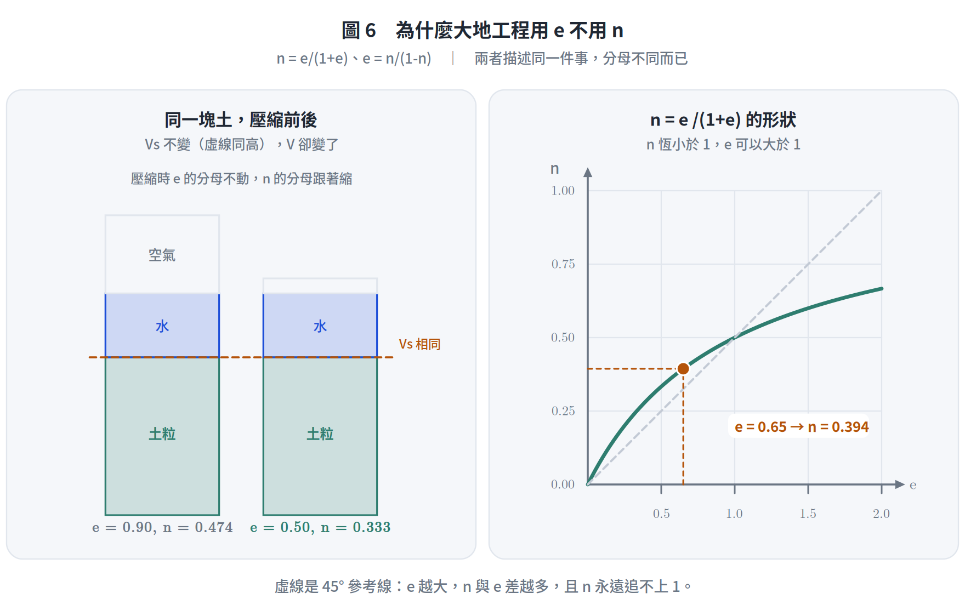
STAGE 3 · 讀出公式
n 與 e 是同一件事的兩種分母
觀念解讀
把 Vv = e、V = 1+e 代進 n = Vv/V，立刻得 n = e/(1+e)。
反解：n(1+e) = e → n = e(1−n) → e = n/(1−n)。
n 的分母是會變的總體積，壓縮時分子分母一起縮，不適合當追蹤量。
n 恆小於 1，e 卻可以大於 1（高孔隙土、有機土）。

Slide 13
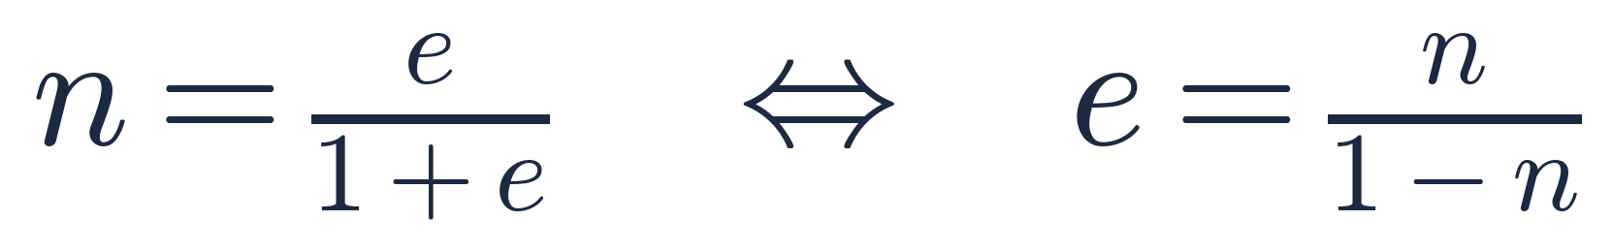
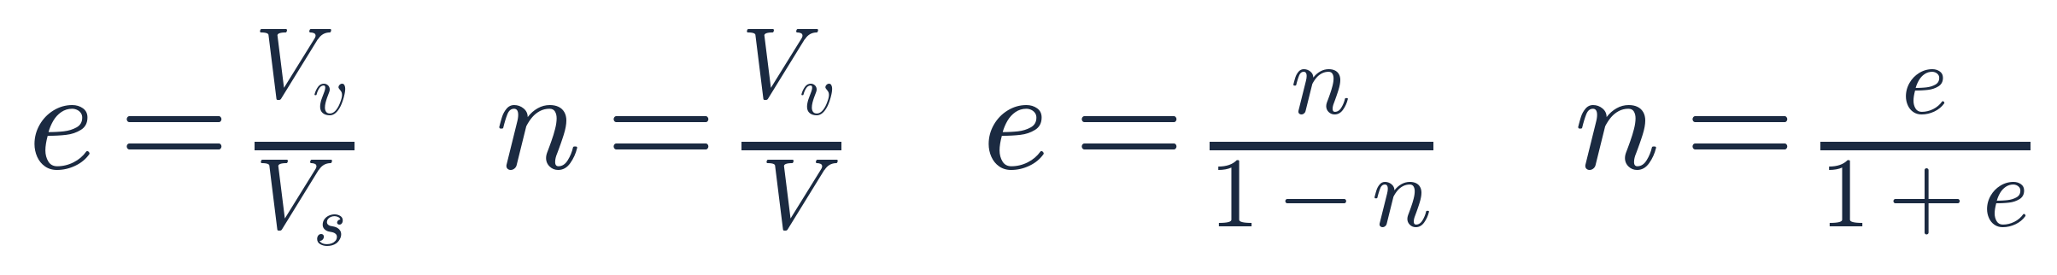
FORMULA · 第三階段
孔隙率與孔隙比的互換
孔隙率定義
由座標系直接讀出
四式一次看
只有在題目直接給 n 時才需要換算；其餘一律在 e 的世界裡計算，避免分母搞錯。

Slide 14
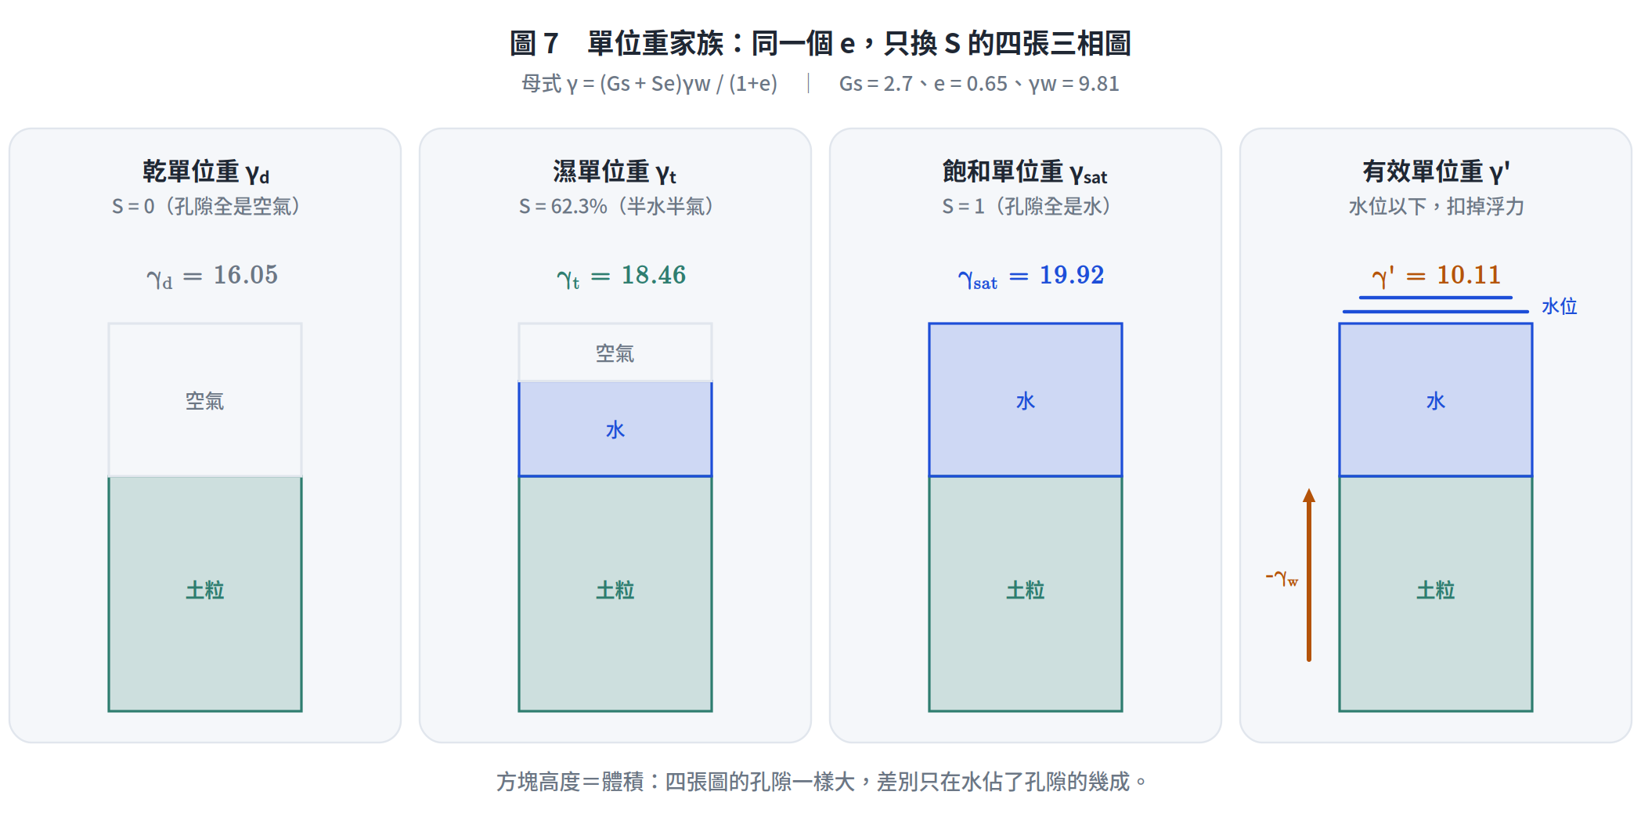
DIAGRAM · 觀念圖解
四個單位重不是四條公式，是同一張圖的四種水位
觀念解讀
四張圖的 e 完全相同（孔隙一樣大），差別只在水佔了孔隙的幾成。
S = 0 → γd；0 < S < 1 → γt；S = 1 → γsat：全部由母式代入 S 得到。
γ′ 不是新公式：飽和土體在水位以下要扣掉浮力，γ′ = γsat − γw。
夯實題常考 γd：因為只有 γd 與含水量無關，是壓密程度的唯一指標。

Slide 15
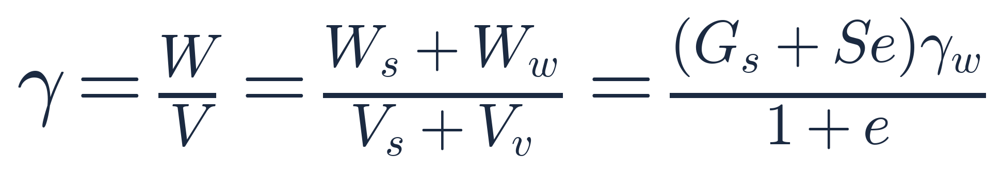
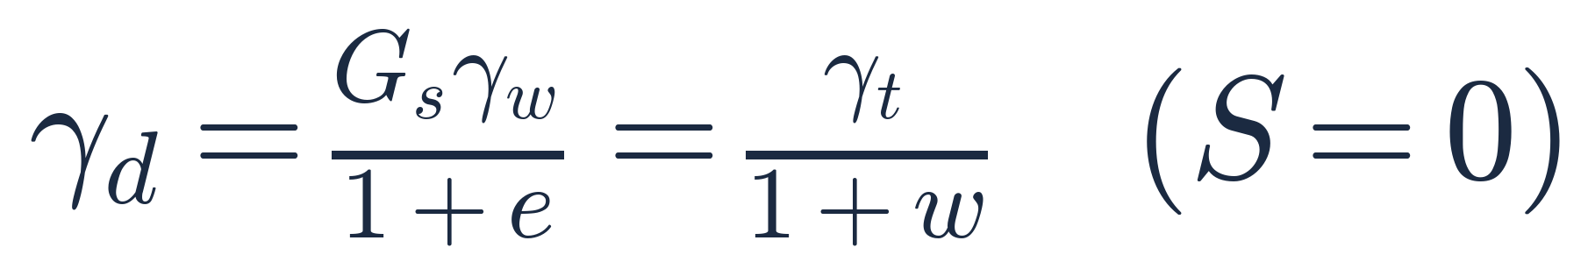
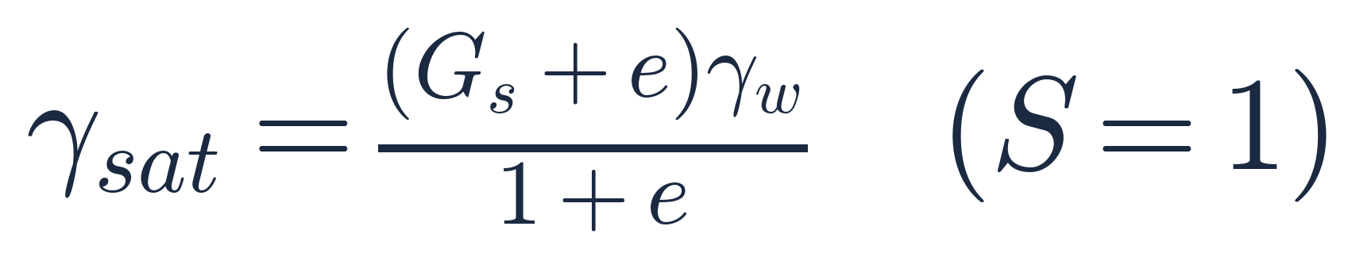
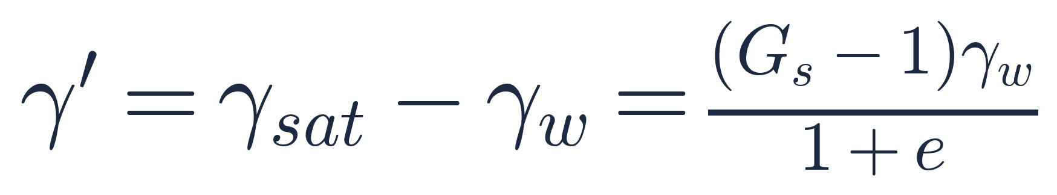
FORMULA · 單位重家族
一條母式，四個特例
母式的來源：總重 ÷ 總體積
乾單位重 S = 0
飽和單位重 S = 1
有效（浮）單位重
γt = γd(1+w) 是考場上最省時的一步：已知乾單位重與含水量時，不必再回頭算 S。

Slide 16
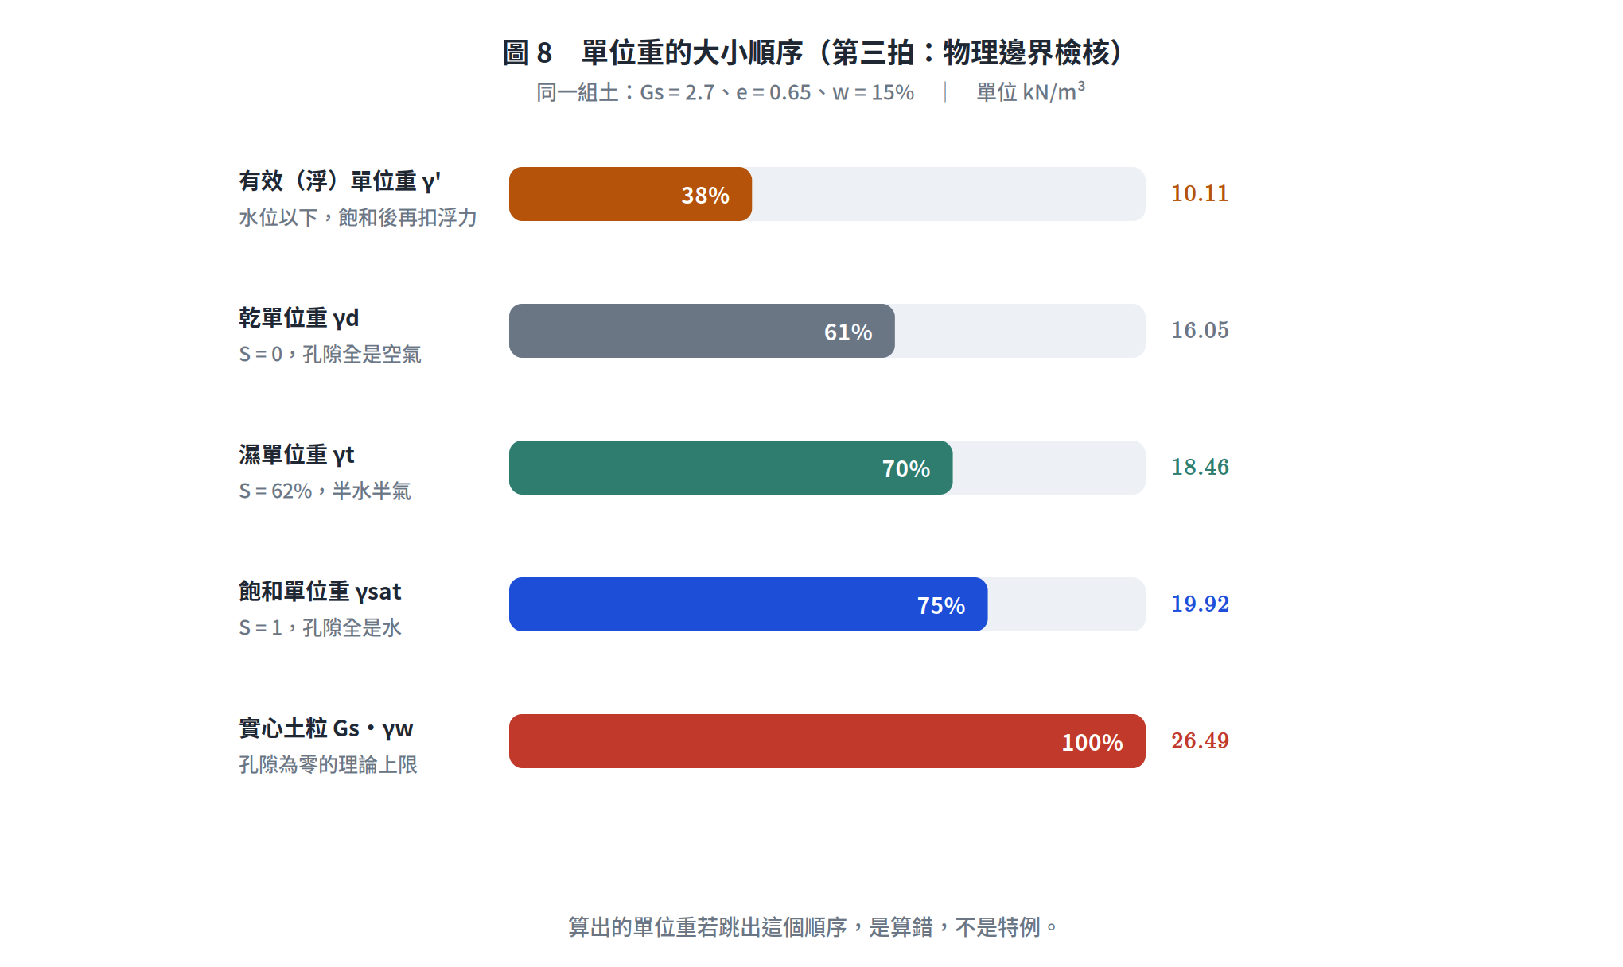
DIAGRAM · 第三拍
交卷前十秒能做的檢核：大小順序
觀念解讀
任何土的單位重都不可能超過實心土粒 Gsγw——那是孔隙為零的理論上限。
同一組土必定滿足 γ′ < γd < γt < γsat < Gsγw，跳出順序就是算錯。
γ′ 約為 γsat 的一半：水下自重減半，這也是浮力題的量級直覺。
算完飽和度也要檢核 0 ≤ S ≤ 1，S 超過 100% 一定錯。

Slide 17
OVERVIEW · 第一拍
錨點怎麼選？這是全單元唯一真正的分歧點
① 讀完題目先問一句：這題有幾個狀態？誰是那個不會變的量？
兩個狀態之間有沒有加水或排水？
有（加水夯實、飽和化）
沒有（純壓縮、壓密）
錨點＝乾土重 Ws
Ws = γd·V 不變，Ww 可變
含水量 w 前後不同
錨點＝土粒體積 Vs
Vs 不變，孔隙比 e 減小
若未排水則 Ww 亦不變
錨點先算出來，其餘未知量全部由它推出去（單一狀態題目：直接令 Vs = 1）
補充：真正無解的題目幾乎不存在——若 Gs 沒給，那就是暗示要用兩個狀態列聯立方程式把 Gs 解出來。

Slide 18
SOLUTION FLOW
拍
解題三拍子：借土場與填方土量換算
SM-U1
填方 1 m³ 要求 γd2 = 17.0 kN/m³、w2 = 16%；借土場 e1 = 0.80、w1 = 8%、Gs = 2.70
填方 1 m³
要求 γd2=17.0
e2 = Gsγw/γd2 −1
= 0.558
錨點：Ws
= γd2·V2 = 17.0 kN
借土場 e1 = 0.80
（Ws 相同）
檢核 S = wGs/e
借土 27%、填方 77%
ΔWw = Ws(w2−w1)
= 1.36 kN
V1 = 1.155 m³
（需借土量）
V1/V2
= (1+e1)/(1+e2)
借土 1.155 m³
＋加水 1.36 kN
體積絕不守恆 1.155 m³ 的借土加上 0.139 m³ 的水，夯實後只剩 1.000 m³。守恆的是重量：18.36 + 1.36 = 19.72 kN。
第三拍：三項物理邊界檢核
重量守恆 借土濕重＋加水量＝填方濕重
飽和度限制 0 ≤ S ≤ 1，超過 100% 必錯
大小順序 γd < γt < γsat < Gsγw

Slide 19
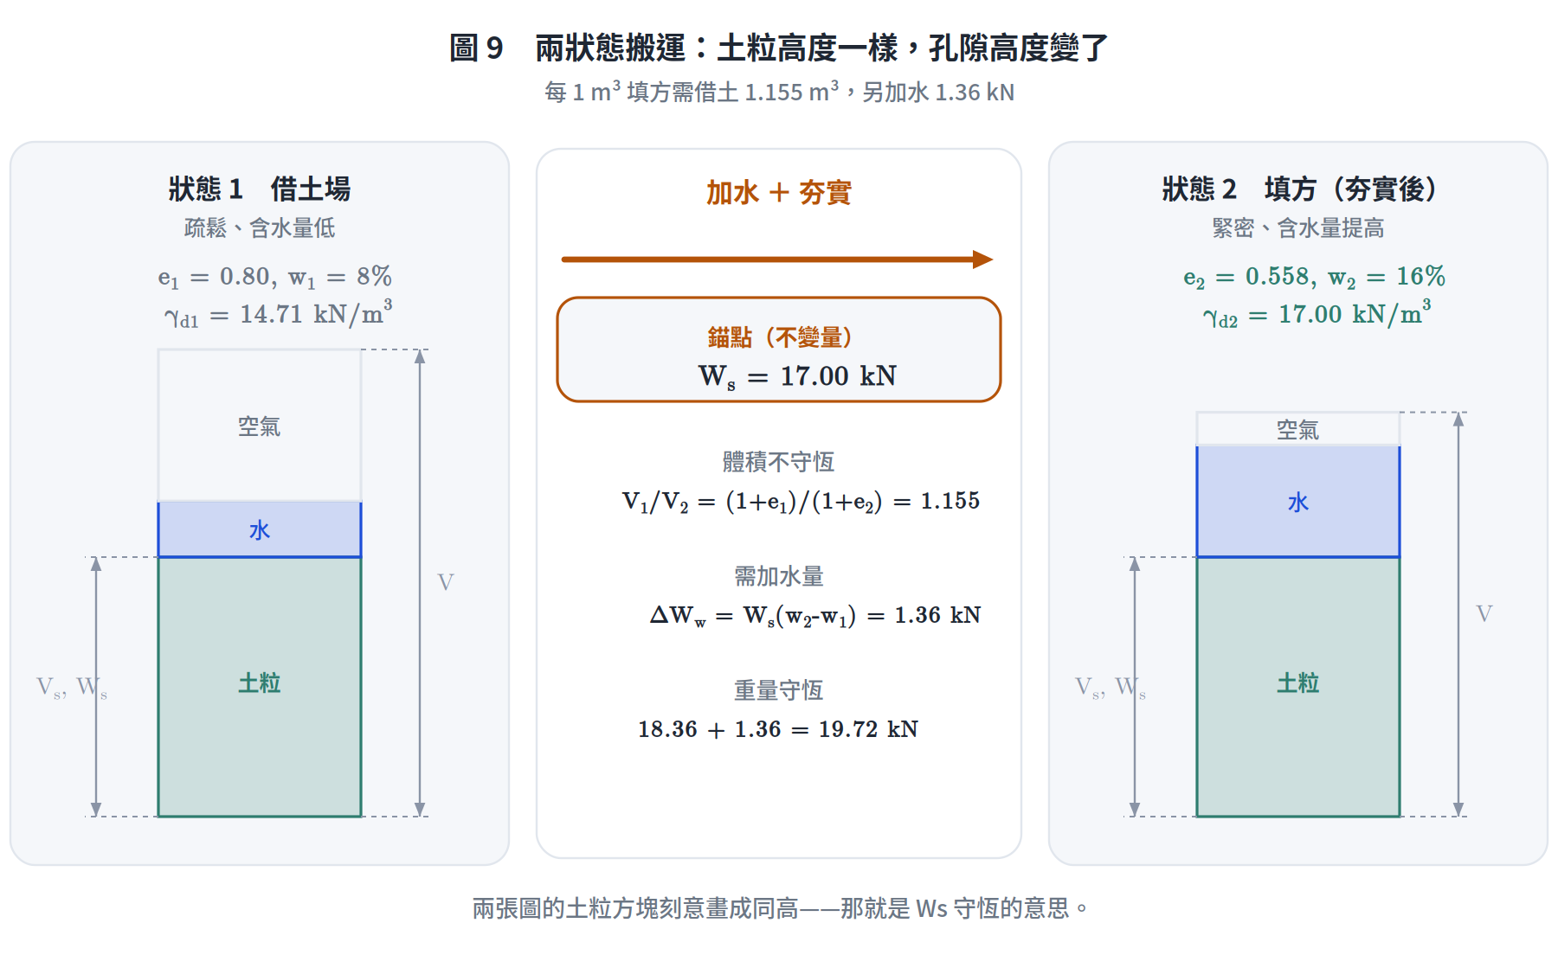
DIAGRAM · 第二拍
兩狀態搬運：把土粒方塊畫成同高，題目就解一半了
觀念解讀
兩張三相圖的土粒方塊刻意等高——那就是 Ws（與 Vs）守恆的圖像意義。
只有孔隙那一段在變：e 從 0.80 掉到 0.558，故體積縮小、單位重變大。
水的格子同時變：加水使 w 由 8% 升到 16%，S 由 27% 升到 77%。
錨點先求（Ws = γd2·V2），再用 (1+e) 的比值把體積搬到另一個狀態。
壓密沉陷題是同一張圖的另一種包裝：純壓縮不加水時，錨點改取 Vs，Ws 與 Ww 皆不變。

Slide 20
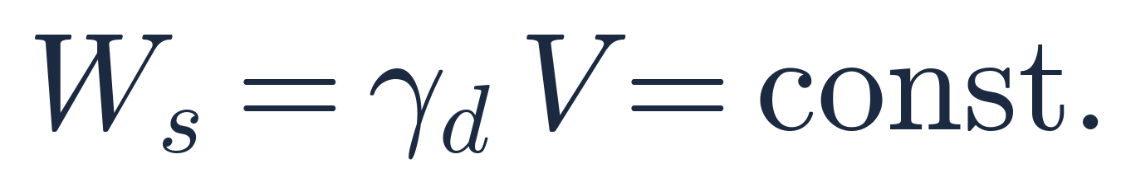
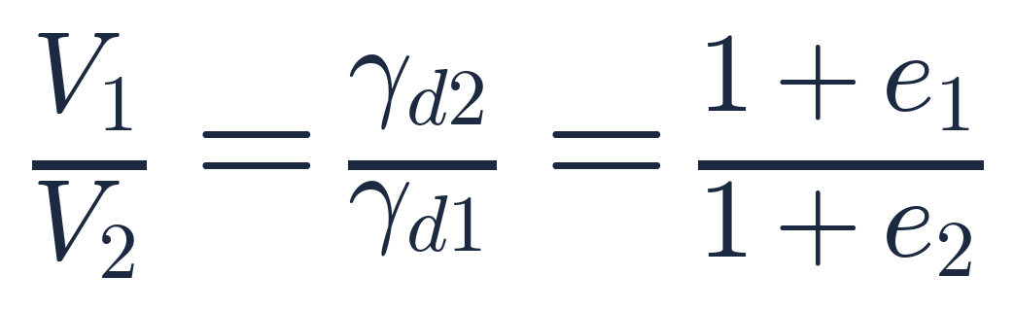
FORMULA · 兩狀態搬運
借土、填方、夯實、壓密共用的四條式子
錨點：乾土重不變
體積換算（由 e 或 γd）
需加（排）水量
重量守恆、體積不守恆
加水體積 ΔVw = ΔWw/γw 只用來估算灑水車趟次；千萬不要把它加進土方體積去。

Slide 21
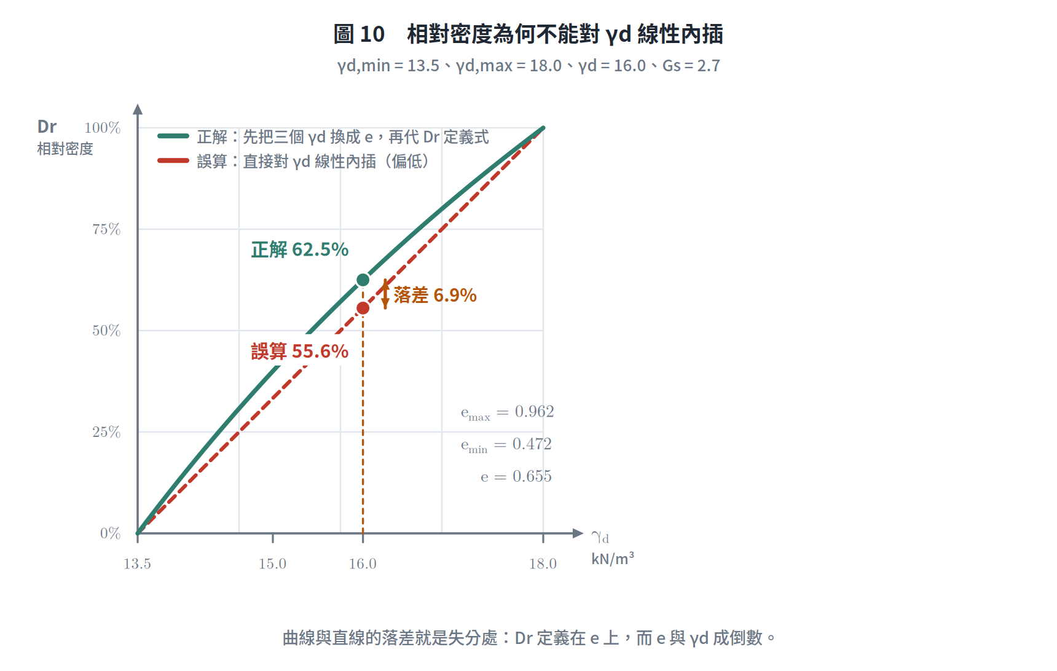
DIAGRAM · 高頻陷阱
相對密度：為什麼不能直接對 γd 線性內插？
觀念解讀
Dr 的定義建立在孔隙比 e 上，而 e 與 γd 成倒數關係，故 Dr–γd 是曲線不是直線。
本例直接內插得 55.6%，正解 62.5%，差 6.9 個百分點——足以跨越鬆／中等密實的分界。
最安全的做法：先用 e = Gsγw/γd − 1 把三個 γd 全換成 e，再代定義式。
誤算永遠偏低（曲線在直線上方），所以答案偏保守也一樣算錯。

Slide 22
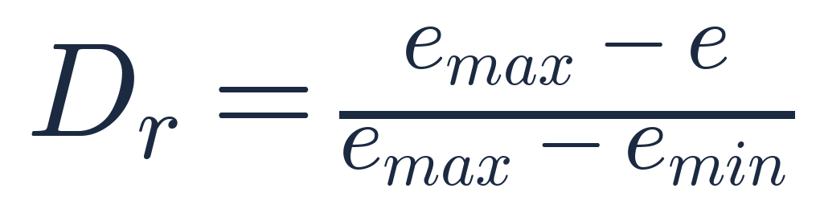
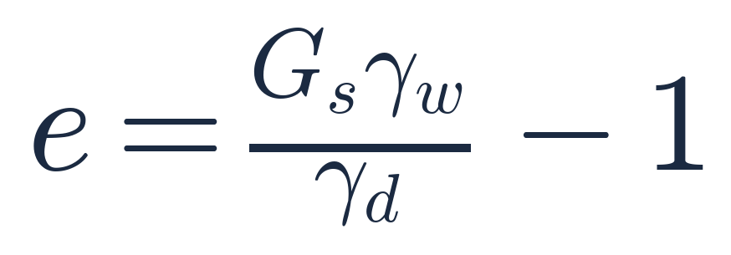
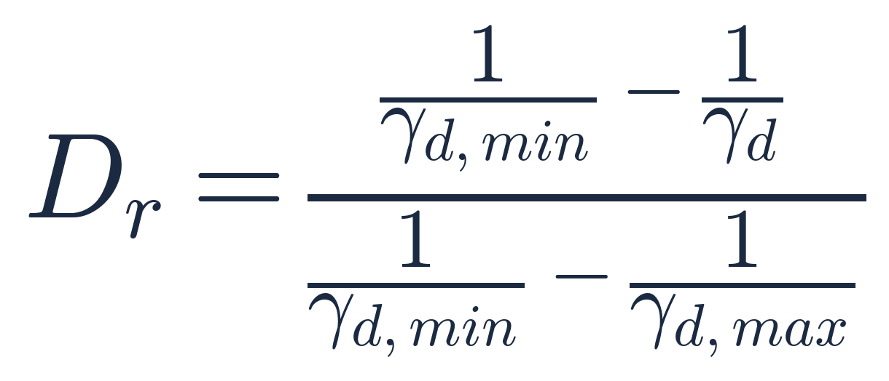
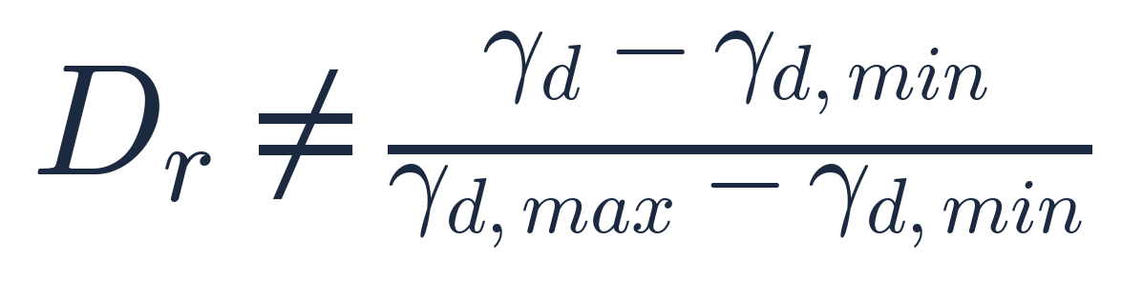
FORMULA · 相對密度
Dr 的正確算法與那條不能用的式子
定義式（建立在 e 上）
γd → e 的換算
直接用 γd 的正確形式
考場上最常見的錯式
若真要用 γd 形式，注意每一項都是「倒數」，也就是上方第三式；記不住就一律先換成 e。

Slide 23
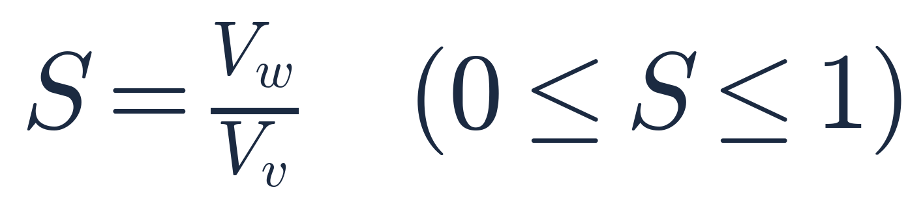
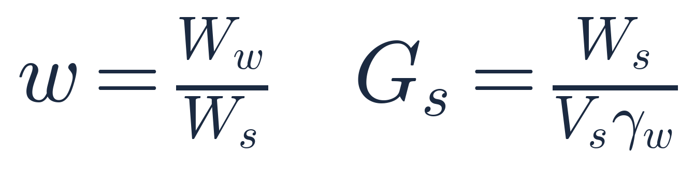
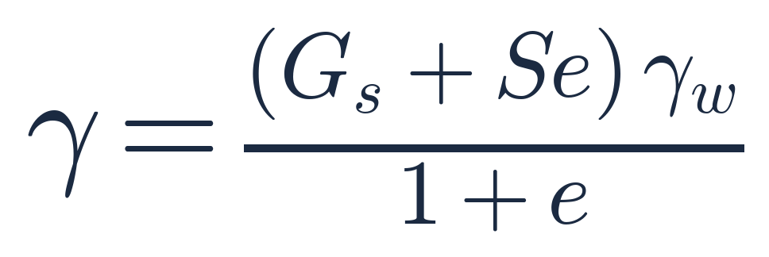
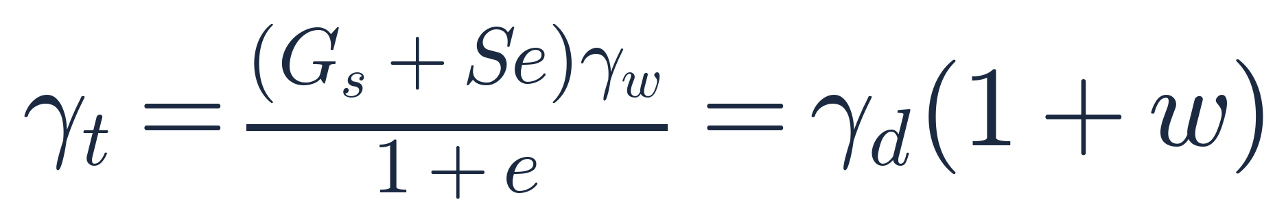
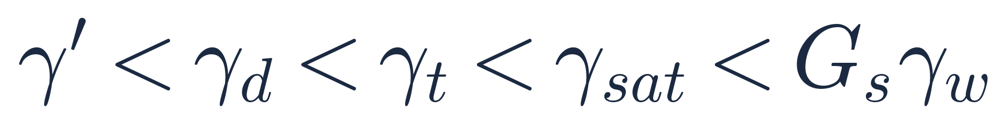
CHEAT SHEET · 考前速查
基本性質與三相關係｜全公式一頁速查
孔隙比／孔隙率
飽和度
含水量／比重
萬用恆等式
孔隙比定義
n 與 e 互換
三種移項
單位重母式
乾單位重
濕單位重
飽和單位重
有效單位重
大小順序檢核
兩狀態體積換算
需加水量
相對密度定義
γd → e
Dr 的 γd 形式

Slide 24
REVIEW
高頻失分陷阱
!
Dr 直接對 γd 線性內插
!
體積當成守恆量
Dr 定義在 e 上，e 與 γd 成倒數。先把 γd,min、γd,max、γd 全換成 e 再代定義式，本例否則少算 6.9 個百分點。
搬運過程守恆的是重量（借土濕重＋加水＝填方濕重），體積必定改變。兩者混用是借土填方題最大的失分來源。
!
Vw 與 Ww 混用
!
忘記檢核 0 ≤ S ≤ 1
令 Vs = 1 時 Vw = Se（體積）、Ww = Seγw（重量）。少乘或多乘一個 γw 是三相圖計算最常見的錯。
由 S = wGs/e 算出 S > 100%，代表 e 或 w 用錯了狀態的值，不是題目給的數字有問題。
!
γ′ 忘記扣浮力或扣兩次
!
夯實題用 γt 比較密實度
水位以下用 γ′ = γsat − γw；若題目已用有效應力計算，就不要再減一次 γw。
只有 γd 與含水量無關，才能當壓實程度指標。壓實度必須以 γd/γd,max 計算，不可用濕單位重。

Slide 25
考前總複習｜重點回顧
基本性質與三相關係｜重點回顧
整個單元是一條鏈：物理定義 → 令 Vs = 1 → 填滿六格 → 讀出公式，中間沒有一步需要記憶。
1
Se = wGs 與 n = e/(1+e) 都是代回定義式的必然結果，忘了就花 20 秒重推。
2
Se = wGs 是重量世界與體積世界唯一的橋樑，四個參數給三個就必定案。
3
單位重只有一條母式，γd、γt、γsat、γ′ 都是它的特例；交卷前用大小順序檢核。
4
三拍子：找不變量 → 兩狀態搬運 → 守恆律驗算（重量守恆、S ≤ 1、單位重順序）。
5

